Slide 1




从“高效执行”
到“团队管理与流程优化”
FY26 CSDC Round Table Presentation
汇报人：Taffy Tian
汇报日期：2026.05
Notes:
各位同事，大家下午好，我是Taffy田芳芳，很开心今天跟大家一起参加CSDC的round table。首先简单介绍一下我的背景，我是19年硕士毕业，21年加入安永审计业务线，25年4月份正式转入CSDC，至今已在审计行业从业近七年，在安永近五年，在csdc工作一年多。今天，我想跟大家分享下在CSDC这一年来的工作总结和一些心得感受。

Slide 2








FY26 交付工作总结
年审统筹2 Staff + 2 Intern团队，负责项目全流程管理，保障高效高质交付。
团队管理
年度关键词
化繁为简
大中小型项目
团队Chargeable
银行函证
质检成绩
12个
5000+小时
1000+封
100%合格
Notes:
在FY26年审中，我作为FIC共承接了12个大中小型项目，团队总chargeable超5000小时，处理了1000多封银行函证。那在整个年审过程中，虽然也遇到了一些挑战，但是组内小朋友也比较给力，我们跟项目组沟通协作都较为顺畅，当然我自己也是每张底稿都有多次复核，最后底稿如期交付，被质检的底稿也都100%合格，没让经理太操心，也算是给我个人第一年的交付工作以及团队交出了较为满意的答卷。
我的经理ryan哥对我有一个评价是，能把复杂问题做简单，我想了想，我觉得“化繁为简”可以作为我的年度关键词，接下来，我想简单从几个具体的业务场景跟大家分享一下我是怎么应用的

Slide 3


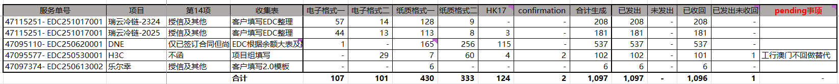
化繁为简之一：全局统筹与精准管控
痛点：信息碎片化，管理风险高
年审期间多项目并行，信息碎片化，极易因信息差引发管理“暴雷”；一项目一表，进度把控成本高
解法：搭建“看板级”综合进度大表
将各项目基础信息、函证进度、底稿进度及OS、PBC提供情况等核心信息整合成一张表，实现项目管理闭环；提升管理效率并进行组内推广
项目信息汇总
底稿进度
函证进度
图示：综合项目进度表部分截图示例
Notes:
首先是管理上的化繁为简。大家知道，年审期间多项目并行有一个比较大的痛点就是信息碎片化，管理难度大。像我最开始是一个项目一张表，记录了项目情况以及进度，但是项目一多这些信息还是较为零散，为了解决这个问题，我搭建了一个看板级的综合进度大表，将年审各项目的基础信息、函证进度、底稿进度及OS\PBC list等都放在一个excel表里，并建立了逾期看板。
把N张表整合成1张表，看似一个小动作，却带来了很大的效率提升，我们每天来了只需要把这个表打开，就能看到所有有用的项目信息以及进度，减少了团队成员在不同表格间的反复横跳，小朋友知道自己每天要做什么，也让我更好的掌握各项目的难点及卡点，同时我在更新SG底稿任务以及给项目组报进度时，可以直接用这表里的信息，基本上不用太多修改。后面这个表在我们组内也实现了推广，组内senior都在用这个表，也方便经理进行全局把控。
前面也听到慧卿那个表也比较好，信息比较全，后续我们可以沟通交流一下，看看我们能不能整合整合，再完善下这个管理工具。

Slide 4
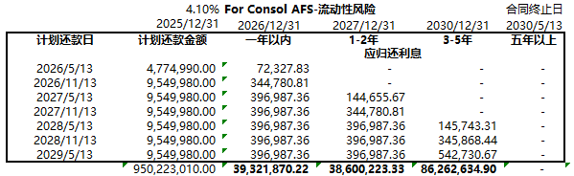

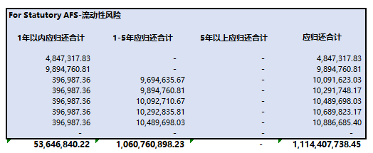


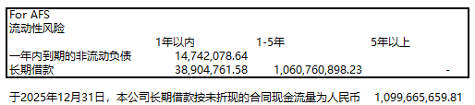


化繁为简之二：模板重构与人才赋能
项目挑战
主项目DNE：80+ 张借款底稿，需包含IFRS和PRC的AFS披露内容；上年底稿模板及公式较为混乱，出错率较高；交付时间紧，任务重
破局思维
拒绝简单下发任务，主导并推行“消化 ➔ 重构 ➔ 人才赋能”闭环管理模式
落地动作
统一标准化模板 → 搭建公式实现自动取数→ 梳理易错点→ 手把手带教staff和intern掌握底稿核心点
价值产出
从源头规避了潜在大规模返工风险，显著提升了交付效率与质量；驱动staff从“机械填数”到“业务研判”转型
图示：DNE项目借款底稿For AFS及cash flow部分内容
Notes:
其次是具体项目上的化繁为简，体现在模板重构上。前两年审计业务线还没有强制使用标准模板，很多项目的底稿都是延续上年，我负责的科目会去主动思考更合适的思路，修改模板，会让逻辑关系和数据勾稽关系更顺，我之前做的凯莱英以及双汇等上市公司项目，重新搭建了关联方底稿以及合并抵消过程等具有一定难度的底稿，并且在次年年审中复用。
今年我的主项目DNE，也具有类似的挑战。这个项目要做八十多张的借款底稿，需要包括ifrs和prc的AFS披露内容，项目组要求是按照延续上年模板就行，但是上年的底稿各公司模板都不统一，公式也比较乱，出错率比较高，交付时间很紧张。面对这种情况，我不能简单的把任务下发给小朋友，而是在上年底稿的基础上，重新修改出一套模板，把AFS要披露的一些重点内容，比如流动性风险等，嵌入底稿里，另外搭建了公式，BKD和还款计划填好，其他信息基本可以直接link取数。搭好模板后，手把手给staff和intern教学，逐步拆解各数据之间的勾稽关系，讲解做这些东西的目的。staff做一两家之后给我复核，指出其中的易错点，梳理出注意事项，这样避免了一些大规模返工风险，最后这个项目的交付效率和交付质量都有显著提高。

Slide 5
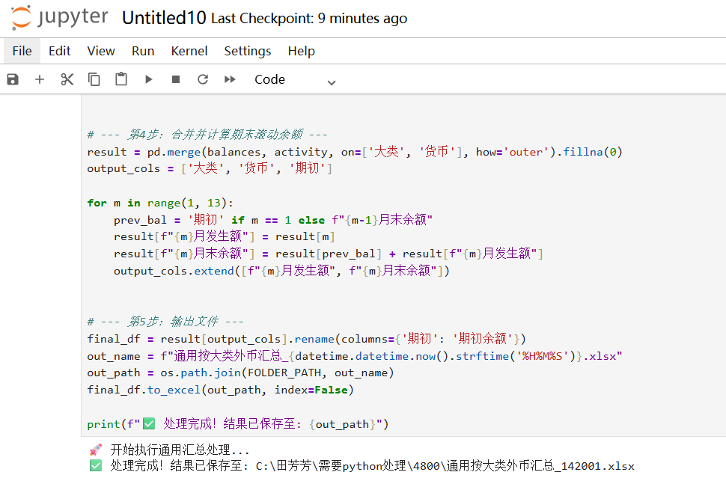



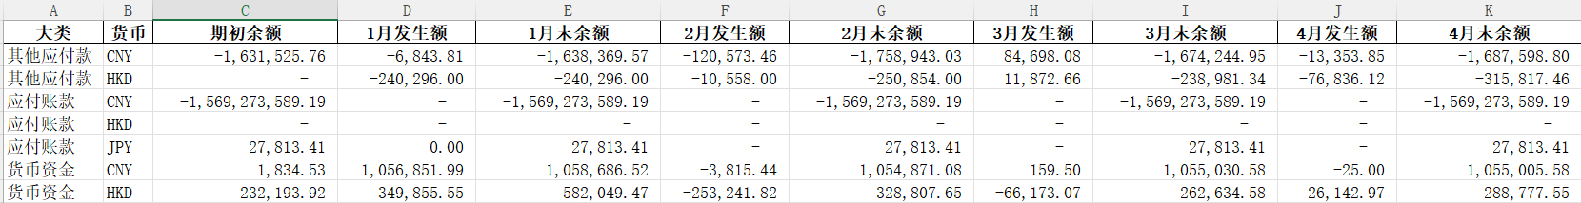
化繁为简之三：技术赋能与效率突破
挑战
超百万行级海量序时账，传统 Excel 处理遭遇算力瓶颈，卡顿与崩溃频发
工具
引入 AI 辅助编写的 Python 脚本，实现数据清洗、筛选与处理的全流程自动化
价值
产出数据直接用于后续审计底稿，将原本需要数天的工作缩短至数小时
图示：在海量JE中得出货币性项目不同币种各月末余额
Notes:
第三个化繁为简，体现在技术突破上。我们常常会遇到一些超100万行的大数据，需要做数据筛选、透视处理等，传统的excel一般无法操作，我以前可能会使用power query，但还是具有一定局限性。今年我学会了 使用AI帮忙编写python的脚本。大家在屏幕上看的这几张截图，是我们有一个IPO项目需要做月度的汇兑损益测算，需要结合期初金额和序时账得出货币性项目各月度的余额。但是这个项目一个单体公司一年的序时账都有十几个excel，每个excel都超100万行，我们人工操作可能得需要1-2天的时间也不一定能完成。我让AI帮我写代码，然后不断调试，最后把这个时间压缩到半小时以内，把这个代码应用于其他公司，结果几分钟就能得出，并且产出的数据可以直接用于底稿。大大提高了工作效率。

Slide 6



研发：协同开发与标准落地
SOP编制
作为主力成员编制Sales TOD的SOP及关键文档，协助团队优化E1/E2的SOP
Pilot项目
深度参与4个pilot项目，总结项目执行中的难点及痛点，提出解决对策以优化SOP
核心目标：标准建立、推出新服务
CSDC WP COE推出新的底稿服务，为审计团队高效、高质量的执行审计程序提供有力的支持；标准化流程确保交付底稿持续“稳定、可靠”。
Notes:
除了高效完成交付任务外，我也积极的参与运营和研发的工作。在25年，我跟着艺姐作为主力成员参与编制了sales TOD的SOP编制及关键文档，并协助团队成员优化了E1/E2的sop。此外，还深度参与了4个pilot项目，总结项目执行中的难点及痛点，提出解决对策以优化SOP。值得一提的是，今年这几个科目也都作为新服务已经正式上线了，作为曾参与过从0到1建设的一份子，我感到非常荣幸。

Slide 7
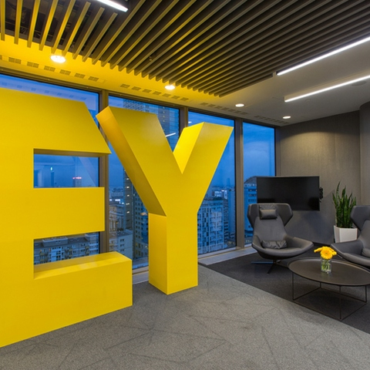


KaiZen：持续改善与精益管理
项目参与：底稿易错点质量控制前置
核心参与质检Kaizen改进项目，聚焦底稿中的高频易错点，推动流程标准化与规范化
执行动作：问题梳理→ 根因分析 →改进措施
复盘FY26高频问题，开展根因分析 (RCA)，从标准底稿、SOP、项目管理、培训拉通、质检等多方面提出改进建议
愿景目标：检测质量→制造质量
实现从“事后救火”向“预防管理”的职能转变，通过质量控制前置，从源头降低返工成本及审计风险
Notes:
除研发工作外，目前我正在参与质检的kaizen。这个kaizen的全名叫底稿易错点质量控制前置。我们当前的质检流程是"忙季质检 → 发现问题 → 反馈整改" 的模式，这种模式具有一定的局限，比如质检滞后、覆盖面有限、整改成本高可能需要返工、交付团队压力也比较大。
我们要做的这个kaizen就是根据FY26质检发现的问题，进行总结梳理和根因分析，然后从标准底稿、sop、项目管理、培训拉通等多个方面提出改进建议，从源头上降低底稿出错的风险。由于这个kaizen涉及的面比较广，目前还在进行中。

Slide 8


FY27 财年展望
精益深化、质控前置
带强队伍、做大交付
深化落地、拓新研发
继续推进底稿易错点质量控制前置kaizen项目，固化成果，持续跟进改善效果
向管理更大规模团队进阶，优化多项目并行下的资源配置，深化AI应用，突破更高规模的交付产能
扩大已上线新底稿服务的承接规模；深度参与更多全新科目的非标底稿研发工作
Notes:
那我对FY27财年的一个展望就是在质量控制上，继续推进底稿易错点质量控制前置的kaizen项目，持续跟进后续的改善效果；第二点就是在团队建设上，随着郑州CSDC的发展，我希望自己能够管理更大的团队，同时探索AI在审计中的应用空间，完成更大的交付任务；第三点就是在业务拓展上，扩大我们已经上线的新底稿服务的承接规模，同时跳出舒适区，能够参与到更多全新科目的底稿研发工作中。

Slide 9


感谢聆听！
开启FY27新征程
Notes:
最后我说一下感谢的话，在过去的年审中，我非常感谢经理ryan哥对我的帮助，ryan哥在AI工具的应用上真的很熟练，经常能给我一些新的启发。ryan哥也是一个非常peace的人，对我们团队人员都非常的nice，我们组内氛围非常好，大家工作的时候没有过多的思想负担。另外也非常感谢艺姐，艺姐的管理能力和研发能力让我受益匪浅，希望今后有机会还可以跟着艺姐参与研发工作。
最后的最后呢，我想总结一下，作为一个成熟的职场人，不仅仅要把手头的活做好，更能够带着团队一起把路走宽，从“高效执行”到“团队管理与流程优化”，这也是我给自己的期望。我希望在新的财年，能以更成熟的姿态，和大家一起聚信心塑未来，为郑州CSDC的发展贡献更多的力量。谢谢大家！

